Slide 1
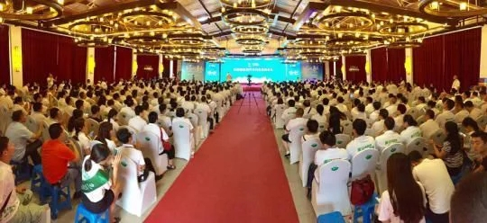
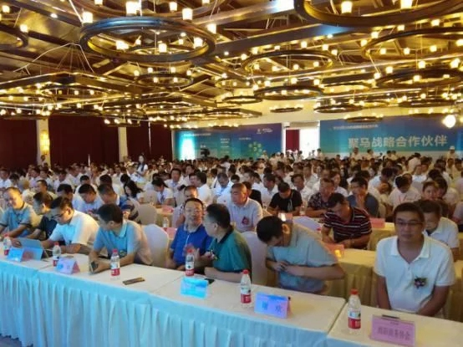
《上海能源信息报》
ENERGY INFORMATION
上海市能源研究会 主办 上海交通大学能源研究院 协办
2017年8月23日 电子版第十三期（总第304期）
——为能源可持续发展而奋斗
2017西部新能源汽车行业高峰论坛圆满成功
脱离政策红利,研发科技才是新能源汽车发展之本。2017年8月19日,2017西部新能源汽车行业高峰论坛在中国科技城四川绵阳成功举办。汽车行业专家、政府领导齐聚,论道新能源汽车政策走势、发展根本与成长趋势。
本次会议由四川新能源汽车产业技术研究院、中国科技城新能源汽车产业联盟主办,由四川聚马飞腾汽车销售服务有限公司承办。大会诚邀绵阳市政协经济委员会主任何中先、成都市汽车产业处处长文彬、绵阳市经信委副主任赵向阳、绵阳市涪城区工信局局长李帆、涪城区龙门镇党委书记陈佳、涪城龙门镇镇长谢欣、四川省汽车产业技术研究院常务副院长张大庆、清华大学教授博士生导师陈全世、野马汽车、上海同捷汽车、福建新龙马汽车、深圳市聚马新能源汽车科技有限公司、云南航天神舟汽车、安阳市德力专用汽车、深圳市泽瑞电气系统有限公司、浙江南都电源动力股份有限公司、上海埃尔生电器股份有限公司相关领导悉数到会。
新能源汽车销售红利接近尾声
2009年,对于新能源汽车的业界人士而言,是特殊的一年。
这一年的2月17日,国家财政部、科技部、发展改革委、工业和信息化部在京联合召开节能与新能源汽车示范推广试点工作会议,对节能和新能源汽车示范推广工作进行部署,新能源汽车产业发展拉开序幕。各项规划战略、政府政策支持纷纷出台,新能源汽车迎来了红利高峰期,2009也成了新能源汽车"元年"。
"在政府政策的因势诱导下,新能源汽车企业如雨后春笋般生长,随之而来的便是企业的骗补事件。2016年,国家开始调整新能源补贴政策,新能源汽车增长大幅回落。2016年底,国家发布新的补贴政策,较之前而言,补贴力度退坡20%,这意味着新能源汽车的销售政策红利将2020年接近尾声。"清华大学教授、汽车研究所所长陈全世在大会上说到。
虽然,新能源汽车在销售方面的红利补贴将下滑,但是在其他方面,如技术研发、产业链构建上,补贴会随之上升。陈全世表示。
清洁能源汽车将走向智能化
新能源汽车补贴力度滑坡,是国家整顿新能源汽车行业乱象的采取的措施之一。降低销售补贴,增加研发补贴意味着新能源汽车的发展根本是科技。
针对新能源汽车产业技术发展走向,香港科技大学博士、清华大学博士后、电动汽车技术专家张瑞锋在会上发表了自己独到见解。
"当前,新能源技术与无人驾驶技术已经成为汽车行业发展的两大趋势。随着各个车企以及院所研究不断进步,未来新能源汽车将逐步走向电动化、智能化、网联化,无人驾驶技术将与电动技术、互联网技术结合,开辟出新的汽车发展领域。"张瑞锋表示。
"换道超车"而非"弯道超车"
中国的汽车产业,与国际汽车强国如美国、日本、欧洲国家相比,优势并不明显,也正因为如此,国内汽车保有量的80%为中外合资汽车,国产民族品牌汽车始终受到国际市场的冲击与排挤。
"随着环保呼声在国际上越来越高亢,电动车以环保节能的优势重新登上竞争舞台,许多国家将停止生产燃油车设定为汽车行业发展的硬性指标。许多车企,响应号召,纷纷采取强制行动,如沃尔沃、玛莎拉蒂先后宣布将停产燃油车。2017年,***在两会报告上提出,到2025年,将停止出售燃油汽车。随着国内对新能源技术研发力度不断加大,国产汽车品牌迎来了'弯道超车'的机会。" 四川省汽车产业技术研究院常务副院长张大庆做主题分享。
"弯道超车是危险的,当前的局势下,中国民族汽车品牌只能选择换道超车,在失去燃油汽车市场优势的情况下,全身心投入到新能源汽车领域,加强新能源技术
的研发是民族汽车品牌冲出重围的关键出口。" 成都市经济和信息化委员会汽车产业处处长文彬在回顾了成都汽车产业发展成果后说到。
随后,受邀到场的民族汽车品牌领导纷纷上台,针对各项主题发表自己的见解。一场新能源领域的"高手过招"在激烈而又极具价值的讨论中圆满结束。
˂ 1 ˃ 能源论坛 能 源 信 息 2017年8月23日

Slide 2
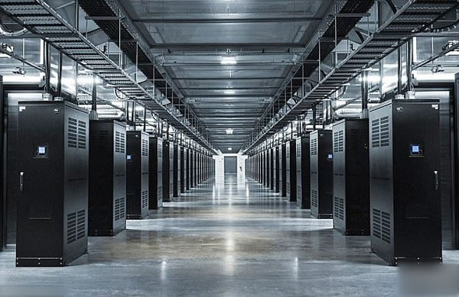
新闻热点
全球能源转型将加速“脱碳化” 仍有矛盾待解决
能源是我国经济发展的基础产业，能源转型是全社会关注的焦点之一。向绿色低碳转型，是未来全球能源发展的大趋势。
19日，国务院发展研究中心主任李伟在2017年能源大转型高层论坛上表示，伴随经济增速放缓，产业结构调整和增长动力的转换，能耗增长的根本动力与过去不同了，能源需求的品质需求提高了，能源发展的技术环境改变了。因此，我国现有的能源体系必须试验一次全面、深入和长期的转型。这一转型与中国的经济社会发展的阶段密切相关。
全球能源转型从五方面推进
近年来，全球能源转型的过程开始加速。李伟认为，未来一个时期，全球能源转型主要会从以下五个方面同步推进。
一是清洁电气化，既包括加快非化石能源等清洁电力的发展，也包括提高生产生活中的电气化水平。
二是加速脱碳化，加快工业和交通领域非电能源应用的脱碳化处理，推进利用生物质能，氢能对传统化石燃料进行替代，积极开展碳捕获、利用与封存的技术研发与应用推广。
三是能源高效化，继续全面提高能源利用的效率，包括推进节能技术的改造，产业结构的优化和循环经济利用模式的推广等等方面。
四是智慧能源化，依托能源互联网，智慧能源等新技术形成非物质与集中式相融的新型电力和能源供应与消费体系。
五是全球一体化，探索建立全球性的碳排放总量控制与市场化的交易机制，实现能源向绿色、低碳的转型。
“到2030年，全球要在新能源技术投资约六万亿美元，在基础设施的完善上投资约九万亿美元。这既是巨大的机遇，也充满着挑战。”李伟说。
我国能源转型仍有矛盾待解决
2016年，我国能源转型取得了明显进展。
全年全国的能源消费总量为43.6亿吨标准煤，同比仅增长1.4%，以较低的能源消费增速保障了国民经济发展的需要;能源消费结构进一步优化，非化石能源的消费比重达到13.3%，同比提高1.3个百分点;超过两亿千瓦的煤电机组实现节能改造，超过一亿千瓦的机组实现超低排放改造;非化石能源发电装机比重达到36.4%……
值得注意的是，能源转型是一个长期的过程。李伟认为，实现清洁低碳，安全高效的现代能源体系目标仍需要解决一系列深层次的矛盾和问题，包括煤炭产能总体过剩，电力需求增速放缓，天然气作为清洁能源仍受到价格较高的限制等。
对此，李伟建议，去产能仍将是未来一个时期煤炭行业发展的走线，要将煤炭去产能和高效清洁利用统筹考虑，提高煤炭资源的利用效率;通过改革还原能源的商品属性，构建有效竞争的市场体系，建立健全现代能源监管体系，提高能源部门发展的质量、效益和竞争力;多措并举，加快天然气市场化;将化石能源利用、可再生能源发展和能源体系优化统筹考虑，提高能源系统的灵活性和综合效应。
对于未来能源系统的设想，李伟表示，未来能源生产消费将从以点为主，向点面协同分布转变。能源系统应逐步朝着宜集中则集中，宜分散则分散，集中为分散当备用的灵活智慧能源供应体系转变，以促进系统灵活性和综合效率的逐步提高。
全球最大的“数据堡垒”将在北极建成 水电和风电驱动
根据《每日邮报》消息，世界上最大的数据库“Kolos”即将在北极建成，据了解这项工程将由100%可持续能源驱动。
位于挪威北部的Kolos将会是目前世界上最大的绿色数据中心，它完全依靠水电和风力发电驱动。得益于挪威北部寒冷稳定的气候，Kolos庞大服务器组将获得一个天然的冷却环境，而互联网公司诸如Facebook、Google等会使用这组巨大的“数据堡垒”存储和管理数据。
大功率的计算机设备会产生大量的热能，大多数数据中心都使用冷却剂来保持系统冷却。北欧许多地方环境温度寒冷，适合建造数据中心，而这些国家还希望在数据中心周围可种上植物，并使用可再生能源作为数据中心的驱动能源，对低碳环保目标做出一些贡献。
负责此项目的Kolos公司是一家美国挪威合资的公司，该公司已经为数据中心项目从私人渠道募集了数百万美元的资金。根据Kolos的规划，数据中心前期的运行功率为70MW，运行10年后，增加服务器数量使其达到1000MW。该公司官员称，这个数据中心将会是世界上最大的单体数据中心，并且使用可再生能源来降低运营成本。
Focebook公司早前已经计划在北极建立新的数据中心，扎克伯格评论其好处是能为公司省下温度调节费用和提高数据处理效率。
˂ 2 ˃ 新闻热点 能 源 信 息 2017年8月23日

Slide 3
近期新能源大事记
国家能源局：推动中国能源转型向纵深发展
在8月19日举行的2017年能源大转型高层论坛上，国家能源局局长努尔·白克力指出，在经济发展进入“新常态”背景下，推动我国能源革命向纵深发展，要做好包括节能优先、绿色低碳、科技创新、深化改革和开放的合作在内的“五个坚持”。
同时，本次论坛上发布了由国家能源局石油天然气司、国务院发展研究中心资源与环境政策研究所以及国土资源部油气资源战略研究中心共同编制的《中国天然气发展报告2017》(简称《报告》)。多位与会者指出，加快推动天然气发展，是我国能源结构优化调整的战略举措和现实选择。
非化石能源消费比重再度提升
努尔·白克力指出，能源革命领域“五个坚持”，是在我国经济进入“新常态”背景下，深入贯彻落实习近平总书记“四个革命，一个合作”能源革命战略思想的重要实践。
国务院发展研究中心主任李伟表示，经济发展逐渐稳定的形势下，我国能源转型进展明显。2016年，全国能源消费总量43.6亿吨标准煤，同比仅增长1.4%，以较低的能源消费增速保障了国民经济发展的需要；能源消费结构进一步优化，非化石能源的消费比重达到13.3%，同比提高1.3个百分点；超过两亿千瓦煤电机组实现节能改造，超过一亿千瓦机组实现超低排放改造；非化石能源发电装机比重达36.4%。“但我国的能源转型是一个长期的过程，一定要从我国的国情、资源禀赋和发展阶段出发，来审视和推动我们国家的能源转型。”
新奥集团创始人、董事局主席王玉锁认为，只有从理念、结构、模式上进行系统的创新，创建现代能源体系，才能引领世界能源变革。首先，技术和政策的创新为创建现代能源体系奠定了基础；其次，标准体系重构为构建现代能源体系提供了牵引；再者，泛能网实践为创建现代能源体系提供支撑。此外，我国现代能源体系的建立还需树立以创新实现弯道超车的意识，加大新技术，新模式的推广和支持力度；同时，进一步深化电力体制改革，营造公平高效的市场环境，加大新型标准体系建设支持力度。
三分之二天然气市场有待开拓
根据《报告》，2016年中国天然气表观消费量为2058亿立方米，同比增长幅度达6.6%，增速超过2015年，天然气的一次能源消费占比增至6.4%。其中，受气价走低、清洁取暖和新型城镇化等利好推动，城镇燃气和天然气发电消费增长明显。数据显示，2016年城镇燃气和天然气发电的天然气消费量分别由2015年的628亿立方米、284亿立方米增至2016年的729亿立方米和366亿立方米，在天然气消费总量的占比分别由32.5%、14.7%升至35.4%、17.8%；工业燃料消费量712亿立方米，在天然气消费中占比达34.6%；化工用气略有下降，为251亿立方米，占比从14.6%降为12.2%。
对此，努尔·白克力指出，天然气是我国推进能源生产和消费革命，实现主体能源绿色低碳更替的重要基础。2020年要实现天然气一次能源占比10%的目标依然任重道远。“我国13.7亿人口，按去年约2100亿立方米的天然气消费总量测算，现在涵盖的人口是4亿多，即当前天然气供应只能满足全国1/3人口的需求，还有2/3的市场需要开拓。”
他强调，为兑现我国天然气市场的巨大潜力，要实施城镇燃气工程、天然气发电工程及工业燃料升级工程；同时，还要加大常规天然气、页岩气勘探开发和利用，增强国内供给；要加快天然气管网等基础设施建设，加强基础设施的互联互通；要加大储气调峰建设，大幅度提高储气调峰能力。
我国将健全风电、光伏发电建设规模管理机制
国家能源局近日对外公布《关于可再生能源发展“十三五”规划实施的指导意见》(以下简称《意见》)，提出要健全风电、光伏发电建设规模管理机制。《意见》的出台，旨在有效解决可再生能源发展中出现的弃水弃风弃光和补贴资金不足等问题，实现可再生能源产业持续健康有序发展。
《意见》提出，可再生能源目标引导和监测考核将加强。国家能源局将按年度对各省(区、市)可再生能源开发利用进行监测评估和考核，并向社会公布评估和考核结果。同时加强可再生能源发展规划的引领作用。各地区制定可再生能源发展相关规划并按年度制定实施方案，明确可再生能源电力年度建设规模、建设任务、结构和布局，协调好可再生能源电力与常规能源发电的关系。有序组织水电、风电、光伏发电等可再生能源电力建设。
《意见》要求，对大型水电、风电、光伏发电基地，所在省(区、市)能源主管部门及市(县)级地方政府能源主管部门首先要落实电力消纳市场。要按照市场自主和竞争配置并举的方式管理光伏发电项目建设。对屋顶光伏以及建立市场化交易机制就近消纳的2万千瓦以下光伏电站等分布式项目，市场主体在符合技术条件和市场规则的情况下自主建设;对集中式光伏电站，以不发生限电为前提，设定技术进步、市场消纳、降低补贴等条件，通过竞争配置方式组织建设;国家能源局统一组织光伏发电先进技术应用基地建设，基地及基地内项目业主均按照有关规定通过竞争方式选择;光伏扶贫根据有关地区扶贫任务的需要，有关省(区、市)能源主管部门会同扶贫部门组织地方政府编制光伏扶贫计划。各省(区、市)能源主管部门按年度向国家能源局报送年度实施方案建议，其中包括新增建设规模和布局信息以及电网公司关于投资建设电力送出工程和消纳能力的意见。
据了解，近年我国能源结构调整速度进一步加快，风电、光伏产业迅速发展，可再生能源已经进入了规模化发展的新阶段。这也为加快能源供给侧结构性改革和稳增长、调结构、补短板发挥了重要作用。
以上内容摘自——中国能源网
˂ 3 ˃ 新能源与环保 能 源 信 息 2017年8月23日

Slide 4
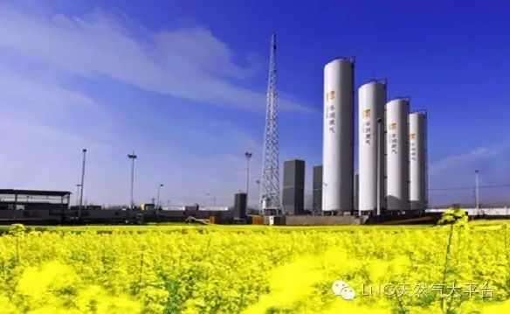
国家能源局“力挺”长三角发展核电
国家能源局局长吴新雄在长三角区域大气污染防治协作小组第二次会议上表示，大力实施煤电节能减排升级改造行动计划。支持长三角区域新能源和可再生能源发展。在核电示范工程成功的基础上，积极支持长三角区域发展核电。能源局正在会同发改委和工信部制订清洁、高效发电优惠政策。
此前国家发改委新闻发言人李朴民也明确表示，在确保安全的前提下，我国将启动一批沿海核电工程。业内人士认为，近期国内核电重启预期不断加强，而且核电出口也取得一定突破，国内外万亿市场有望启动。
按照《能源发展战略行动计划（2014－2020年）》，到2020年，京津冀鲁四省市煤炭消费比2012年净削减1亿吨，长三角和珠三角地区煤炭消费总量负增长。为达到这一目标，能源局在支持长三角区域各省（市）在上大压小、煤炭减量替代的基础上，要求严格按照能效、环保准入标准布局新建燃煤发电项目，实施现役燃煤发电机组升级与改造。
在减煤的同时，能源局将推动全国天然气管网互联，支持长三角区域使用俄罗斯、中亚进口天然气。今年计划向长三角区域安排供气总量约340亿立方米。2015年至2017年规划供气总量分别达到365亿立方米、423亿立方米和446亿立方米。
而另一条实现大气治污的途径便是可再生能源。据了解，2014年至2015年，国家能源局拟在全国范围内，特别是长三角等重点区域，建设120个生物质成型燃料锅炉供热示范项目。在核电示范工程成功的基础上，积极支持长三角区域发展核电。
“国内核电项目重启后，后续核电装机规划的调整以及项目核准及开工的节奏直接影响核电板块相关投资标的的选择以及空间判断。从目前看，2014年和2015年为已开工核电项目投入商业运营以及新开工项目数量的第一高峰期，十三五内陆核电的放开将打开成长空间且迎来第二高峰。”申银万国分析师钱启敏表示。
方正证券(601901)分析师郭艳红也认为，我国在建核电核能规划装机量全球第一，政府明确要求未来核电建设中设备国产化率不低于85%，核电核岛设备、其它设备及新材料等产业受益。
解读|长三角能源重点工程
发改委和住建部在6月1日联合印发的《长江三角洲城市群发展规划》(下称《规划》)中称，“长三角城市群正处于转型提升、创新发展的关键阶段，必须立足现有基础……抓住重大机遇……成为我国经济社会发展的战略支撑”。
《规划》要求，长三角城市群需要“提高能源保障水平 ”，这具体通过“调整优化能源结构和布局”、“推进能源基础设施互联互通”和“加快能源利用方式变革”等三个方面来实现。
《规划》显示，在能源生产项目方面，推进舟山、上海(扩建、二期)、宁波(二期)等液化天然气(LNG)接收站项目。在苏北沿海、浙江沿海等地区布局核电，推进三门核电二期、三期和象山核电一期项目建设。
在苏北沿海地区、上海的浅近海、浙江陆上及浅近海布局风电;在上海、江 苏、浙江、安徽布局屋顶光伏发电，建设安吉长龙、宁海、缙云、绩溪、宁国等抽水蓄能电站炼油。
在优化整合现有产业布局和能力的基础上，适时建设江苏连云港、上海漕泾、浙江 宁波、浙江舟山石化产业基地，研究大榭、镇海、连云港、漕泾等石化炼油能力扩建。
在能源通道建设电力输送通道方面，建设准东—皖南±1100 千伏特高压直流、淮南—南京—上海特高压交流等线路;加强长三角主干网架，皖电东送、浙江沿海东电西送、江苏北电南送电力输送通道建设。
推进日照(连云港)—仪征、舟山—上海原油管道项目及连云港、 仪征等大型原油储油设施建设，推动怀宁原油储备库项目开工建设，开展安徽含山原油储备库项目论证，在浙江沿海和海岛选址建设原油、成品油中转储运管网设施;建设环杭州湾、沿海、 内陆主干管网，科学规划安徽沿江成品油管道项目，配套若干支线和成品油油库 。
建设中石油中俄东线江苏段(含过江通道、中石化青宁线及滨海 LNG 外输管线);在芜湖开展内河 LNG 接收站试点工作;加快建设宁波—台州—温州和金华— 丽水—温州天然气管网，推进如东—海门—崇明过江、冀宁联络线徐州—皖北、金湖—天长等 天然气管道项目建设，加快浙沪、苏沪、浙苏、浙皖、浙闽、浙赣天然气联络线建设，谋划建 设豫皖、苏皖天然气联络线;加快形成并完善环太湖天然气管网，完善苏中、苏北天然气管网， 安徽“三纵四横一环”省级主干管网，推进金坛大型天然气储气库建设，扩建上海 5 号沟应急事故站等 。
推进长三角大型煤炭储配基地建设，重点建设宁波—舟山、镇江、靖江、 芜湖煤炭物流园区，完善区域煤炭储配中转体系 。
《规划》称，长三角城市群是中国经济最具活力、开放程度最高、创新能力最强、吸纳外来人口最多的区域之一，是“一带一路”与长江经济带的重要交汇地带，在国家现代化建设大局和全方位开放格局中具有举足轻重的战略地位。
编委会主任：黄震
副主任：王经、章树荣、潘新
执行编辑：郝存
编辑：胡静、牛刚、任庚坡、刘惠萍、贾志海、洪春华、方树、蔡子明、陈晖、王德忠、朱汉雄
编辑部地址：上海闵行区东川路800号能源研究院206室
邮编：200240
电话：021-34204310
上海市能源研究会网址：http://sh-ers.sjtu.edu.cn/
˂ 4 ˃ 长三角新闻 能 源 信 息 2017年8月23日

